Slide 1
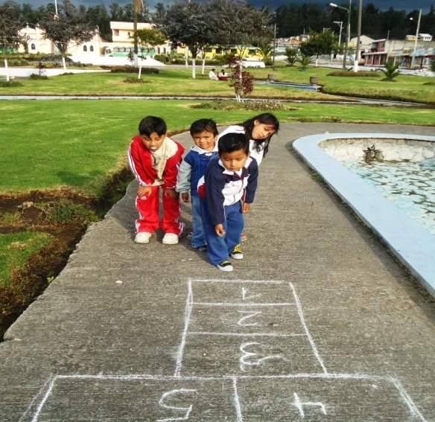
ESCUELA POLITÉCNICA DEL EJÉRCITO DEPARTAMENTO DE CIENCIAS HUMANAS Y SOCIALES CARRERA DE EDUCACIÓN INFANTIL
“LOS JUEGOS TRADICIONALES ECUATORIANOS Y SU INCIDENCIA EN EL DESARROLLO DE LA PSICOMOTRICIDAD DE LOS NIÑOS Y NIÑAS DEL PRIMER AÑO DE EDUCACIÓN BÁSICA DE LA ESCUELA JUAN MONTALVO. PROPUESTA ALTERNATIVA”
Autora: Paulina Alexandra Gualotuña Simbaña
DIRECTORA: Msc. Ruth Ríos
CODIRECTOR: Mgs. Edgar Padilla
Sangolquí, 25 de marzo de 2011

Slide 2
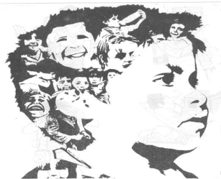
CAPÍTULO I
EL PROBLEMA DE INVESTIGACIÓN

Slide 3
EL PROBLEMA DE INVESTIGACIÓN
Los juegos tradicionales ecuatorianos siempre fueron juegos psicomotrices, es lamentable que perdieron fuerza en la infancia por el reemplazo progresivo de los video juegos y el ritmo de vida actual.
Los niños y niñas del primer año de educación básica de la Escuela Juan Montalvo tuvieron poca motivación para realizar actividades psicomotrices relacionadas a la prelectura, preescritura, lo cual incentivo la investigación.
La investigación buscó analizar los juegos tradicionales y su incidencia en el desarrollo de la psicomotricidad en el primero de básica.

Slide 4
Objetivo General
OBJETIVOS
Analizar los juegos tradicionales ecuatorianos y su incidencia en el desarrollo de la psicomotricidad en los niños y niñas del primer año de educación básica de la escuela Juan Montalvo.
Objetivos Específicos
Identificar los juegos tradicionales ecuatorianos que se utilizan en el primer año de educación básica de la escuela Juan Montalvo.
Caracterizar el nivel de desarrollo de la psicomotricidad en los niños y niñas del primero de básica de la escuela Juan Montalvo.
Determinar el nivel de conocimiento de los juegos tradicionales ecuatorianos y su incidencia en la psicomotricidad por parte de las docentes del primer año de educación básicas de la escuela Juan Montalvo.
Diseñar un manual de juegos tradicionales ecuatorianos para desarrollar la psicomotricidad en los niños y niñas del primer año de educación básica de la escuela Juan Montalvo.

Slide 5
JUSTIFICACIÓN
Los juegos tradicionales ecuatorianos deben entrar en un proceso de revalorización y promoción.
Para desarrollar la psicomotricidad se requiere del juego, por ello Piaget afirma que la inteligencia se construye a partir de la actividad motriz del niño/a.
La preocupación de docentes por el progreso lento de la psicomotricidad en el primero de básica del año lectivo 2009 – 2010 motivó el estudio de este tema.
Los juegos tradicionales en el primero de básica permitirán sentar las bases para el desarrollo de los aprendizajes abstractos (lectura, escritura y cálculo)

Slide 6
CAPÍTULO II
MARCO TEÓRICO
Fundamentación Filosófica
Fundamentación Pedagógica
Fundamentación Legal
Fundamentación Científica

Slide 7
FUNDAMENTACIÓN CIENTÍFICA
El juego
Definición
Características
Juegos tradicionales
Definición
Transmisión de los juegos tradicionales
La Psicomotricidad
Antecedentes y concepto
Tipos de juego
Materiales de los juegos tradicionales
Revivir los juegos tradicionales
Los juegos tradicionales desde la perspectiva educativa
Elementos de base de la psicomotricidad
Control tónico
Control postural
Lateralidad
Esquema corporal
Organización espacio temporal
Coordinación motriz
Desarrollo de la psicomotricidad a los 5 años de edad
La psicomotricidad en el desarrollo escolar

Slide 8
VARIABLES DE LA INVESTIGACIÓN
Variable Independiente: Juegos tradicionales ecuatorianos
Variable Dependiente: Desarrollo de la psicomotricidad en el primer año de educación básica de la escuela Juan Montalvo

Slide 9
OPERACIONALIZACIÓN DE LAS VARIABLES DE LA INVESTIGACIÓN
Variable Independiente: Juegos tradicionales ecuatorianos
Variable | Conceptualización | Dimensiones | Indicadores | Ítems
Juegos tradicionales ecuatorianos | Son juegos considerados parte de la cultura popular, que se desarrollan de modo oral, además son indicados para satisfacer necesidades fundamentales y ofrece formas de aprendizaje social en un espectro amplio. | -El juego -Cultura popular -Aprendizaje social | -Juego cooperativo -Juego tradicional infantil -Trasmisión de los juegos tradicionales -Valor educativo del juego | -¿Juega las cintas? -¿Juega la chupillita? -¿Juega con sus compañero? ¿Se los transmite de forma oral de generación en generación? ¿Son parte institucionalizada de la escuela? ¿Los juegos pueden ayudar al desarrollo psicomotriz? ¿Los maestros enseñan los juegos tradicionales ecuatorianos?

Slide 10
OPERACIONALIZACIÓN DE LAS VARIABLES DE LA INVESTIGACIÓN
Variable Dependiente: Desarrollo de la psicomotricidad en el primer año de educación básica de la escuela Juan Montalvo
Variable | Conceptualización | Dimensiones | Indicadores | Ítems
Psicomotricidad | Es la concepción del hombre como ser global que se expresa a través del cuerpo y el movimiento y los elementos de base que permiten esto son el tono, la postura y equilibrio, la coordinación motriz, el esquema corporal, la lateralidad y la organización espacio temporal | -Control tónico -Control postural -Coordinación motriz -Esquema corporal -Lateralidad -Organización espacio temporal | Tono Postura Equilibrio Coordinación dinámica general Coordinación motriz fina Espacio Tiempo Ritmo | ¿Tiene una adecuada tensión muscular? ¿Su cuerpo se acomoda de acuerdo a lo a que realiza? ¿Mantiene el equilibrio en el caminar, al sentarse, saltar? ¿Coordina movimientos elaborados con objetos? ¿Utiliza correctamente el lápiz? ¿Representa su cuerpo con todas sus partes? ¿Identifica lado derecho e izquierdo? ¿Ubica posiciones en el espacio? ¿Trabaja con direccionalidad en el cuaderno? ¿Sigue secuencias rítmicas

Slide 11
CAPÍTULO III
METODOLOGÍA
DE LA
INVESTIGACIÓN

Slide 12
MODALIDAD DE LA INVESTIGACIÓN
De campo
TIPO DE INVESTIGACIÓN
Correlacional
POBLACIÓN Y MUESTRA
Población: Niños/as y Maestras de Primer año de educación básica de la Escuela Juan Montalvo.
Muestra: 38 niños y niñas y cuatro maestras de primer año de educación básica de la Escuela Juan Montalvo.

Slide 13
Técnicas e instrumentos de recolección de datos
Técnicas
Encuesta tipo Likert a las maestras
Observación a los niños/as
Instrumentos
Cuestionario estructurado
Guía de Observación

Slide 14
RECOLECCIÓN DE DATOS
Preparación de Instrumentos
Validación de los instrumentos
Aplicación de los instrumentos
Recolección de la información
Graficación estadística

Slide 15
ANÁLISIS E INTERPRETACIÓN DE RESULTADOS
Ejemplos
Encuesta tipo Likert a Docentes
Ítem f. Los juegos tradicionales ecuatorianos son adecuados para desarrollar la psicomotricidad en los niños/as
Cód. | Opinión | f | %
1 2 3 4 5 | Totalmente de acuerdo De acuerdo Ni de acuerdo, ni en desacuerdo En desacuerdo Totalmente en desacuerdo | 1 3 0 0 0 | 25 75 0 0 0
Total |  | 4 | 100
Análisis e Interpretación:
El 75% de las maestras encuestadas están de acuerdo en que los juegos tradicionales son adecuados para desarrollar la psicomotricidad, mientras que el 25% están totalmente de acuerdo.
Por lo tanto, las maestras deben enseñar a los niños/as los juegos tradicionales ecuatorianos para mejorar el desarrollo de la psicomotricidad.

Slide 16
OBSERVACIÓN DE LA PSICOMOTRICIDAD DIRIGIDA A LOS NIÑOS/AS
Ítem f.2 Trabaja con direccionalidad en el cuaderno (de izquierda a derecha, arriba hacia abajo)
Cod. | Respuestas | f | %
1 2 3 | Siempre En proceso Nunca | 18 20 0 | 47,36% 52,63% 0%
Total |  | 38 | 100%
Análisis e interpretación:
El 53% de los niños en estudio tiene interiorizado el trabajar con direccionalidad en el cuaderno, el 47% copia los ejercicios de preescritura pero lo inician por cualquier ubicación en el cuaderno.
La direccionalidad es parte de la organización espacial, ya que es la conciencia del espacio con relación a los objetos.
La maestra debe educar la direccionalidad ya que el niño sabrá cómo y dónde ubicarse para conocer sus límites y alcances con relación a los demás y a los objetos, en especial en el cuaderno donde reflejará uno de los aprendizajes abstractos que es la escritura.

Slide 17
OBSERVACIÓN SOBRE LOS JUEGOS TRADICIONALES DIRIGIDA A LOS NIÑOS/AS
Ítem c. Juegan la “chupillita” con sus manos
Cod. | Respuestas | f | %
1 2 | Si No | 0 38 | 0% 100%
Total |  | 38 | 100%
Análisis e interpretación:
El 100% de los niños en estudio no sabían el juego de la chupillita
La chupillita es un juego en pareja o grupal, el cual permite la relación con otros sosteniendo la mano del otro con la pinza digital.
Las maestras deben enseñar este juego para el desarrollo de coordinación motriz fina y la pinza digital ya que requieren automatizar estos movimientos para un buen uso del lápiz.

Slide 18
CONCLUSIONES Y RECOMENDACIONES
CONCLUSIONES
Para las maestras la psicomotricidad dentro de la formación de los niños y niñas de primero de básica tiene un valor muy importante, pero no conocen que un buen desarrollo de ésta área sirve como base para los aprendizajes abstractos que son la lectura escritura y cálculo.
Las maestras están de acuerdo que los juegos tradicionales ecuatorianos son adecuados para desarrollar la psicomotricidad, pero las mismas maestras en la práctica, juegan muy poco con los niños.
Los niños y niñas evidencian un desarrollo medio de la psicomotricidad, teniendo mayor dificultad en el esquema corporal, organización espacio temporal, la lateralidad y coordinación motriz.
Al no existir espacios para el juego tradicional en el primer año de educación básica, los niños desconocen la mayoría de estos juegos.
El desconocimiento de los juegos tradicionales por parte de los niños/as y en muchos casos de las maestras, refleja la falta de identidad nacional.
No existe material escrito especializado para la enseñanza de los juegos tradicionales ecuatorianos en educación infantil, lo que dificulta para que las maestras se interesen por utilizar los juegos tradicionales en el desarrollo de la psicomotricidad y no utilicen esta herramienta en su trabajo docente.

Slide 19
Se debe capacitar a las maestras en el tema del desarrollo de la psicomotricidad y los juegos tradicionales, para lograr un mejor desempeño docente y aprovechamiento por parte de los niños/as.
Las autoridades de la institución deben promover la utilización de los juegos tradicionales en todas las actividades sociales y culturales que constan en el calendario escolar anual, con la asistencia de maestros, niños/as y padres de familia.
Se debe utilizar los juegos tradicionales en todas las actividades docentes para desarrollar en los niños/as el control tónico, el sistema postural, esquema corporal, la organización espacio temporal, lateralidad y coordinación motriz tanto fina como gruesa.
Se debe crear espacios como el rincón de los juegos tradicionales con materiales sencillos para mejorar la educación de la psicomotricidad en los niños/as de primero de básica mediante el juego y el movimiento.
La escuela debe generar mecanismos educativos para revalorizar los juegos tradicionales dentro del aula, programas escolares y eventos donde asistan los niños/as con sus familias fomentando de esta manera la identidad cultural.
Se hace necesario diseñar un manual de juegos tradicionales ecuatorianos para el desarrollo de la psicomotricidad, lo cual servirá de guía tanto a las maestras como a los padres de familia para un mejor aprovechamiento de estas manifestaciones lúdicas en la formación de los niños y niñas.
RECOMENDACIONES

Slide 20
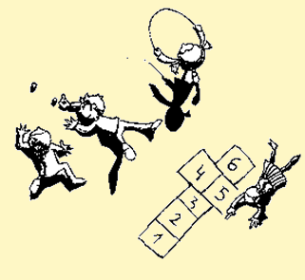
CAPÍTULO IV
PROPUESTA
“Manual de Juegos Tradicionales Ecuatorianos dirigido a los docentes para desarrollar la psicomotricidad en los niños y niñas de primer año de educación básica de
la Escuela Juan Montalvo”

Slide 21
OBJETIVOS
Mejorar el desempeño profesional docente con un material didáctico de los juegos tradicionales ecuatorianos que permitirá potenciar el desarrollo de la psicomotricidad en los niños/as de primer año de educación básica.
Contribuir de manera activa a la utilización de materiales y recursos didácticos en función de los juegos tradicionales ecuatorianos para el proceso enseñanza-aprendizaje.

Slide 22
JUSTIFICACIÓN
El manual de juegos tradicionales tiene interés porque es obligación ética de los maestros y maestras ofrecer variedad y riqueza didáctica en su desempeño profesional.
La propuesta tiene importancia porque servirá para revalorizar los juegos tradicionales ecuatorianos que son parte de nuestra cultura y tradiciones y como una alternativa para el desarrollo infantil enfocados en la psicomotricidad.

Slide 23
MARCO TEÓRICO DE LA PROPUESTA
Los juegos tradicionales
La Psicomotricidad
Elementos de base de la psicomotricidad
Estructura de un manual para docentes:
Definición de manual
Estructura externa del manual
Cubierta, lomo, parlamento editorial
Estructura interna del manual
Páginas iniciales: portadilla, portada, contraportada
Páginas preliminares: introducción, agradecimiento, dedicatoria, índice general, cuerpo de la obra.
Páginas finales: Anexos, bibliografía y hojas de respeto

Slide 24
Estructura del manual de juegos tradicionales ecuatorianos
Juegos tradicionales para estimular:
-Control tónico
-Control postural
-Esquema corporal
-Lateralidad
-Organización espacio temporal
-Coordinación motriz gruesa y fina.
En cada juego se dan las pautas de organización y desarrollo: Lugar, material necesario, organización del grupo, objetivo, desarrollo del juego, variante y un gráfico guía.
Incluye una lista donde los juegos están clasificados de acuerdo a la necesidad del maestro y de los niños/as.

Slide 25
“LA RAYUELA”
Lugar: Patio
Material necesario: Tiza, pedazo de ladrillo o
carbón, una ficha (piedra u objeto pequeño)
Organización: Individual
Objetivo: Ubicar el cuerpo con relación a los espacios delimitados en la rayuela.
Desarrollo del juego
Hay distintas formas y estilos como la tan tradicional rayuela del gato, con ocho cuadros, dibujados en el suelo, representados en cada uno de ellos los días de la semana.
Se traza una cuadricula en forma de cruz con una tiza o carbón. Se tira la ficha, esta debe caer en el casillero correcto.
Si el lanzamiento no ha sido correcto, pierde y cede el turno.
El participante debe saltar en un pie por los diferentes cajones, a excepción del que tiene el objeto arrojado.
Variante
Otras clases de rayuela eran EL AVION, LA SEMANA, este último es con siete cuadros representando a cada día.
EJEMPLO:

Slide 26
“LAS COGIDAS”
Lugar: Patio
Material necesario: ninguno
Organización: Grupo grande
Objetivo: Potenciar la coordinación motriz gruesa.
Desarrollo del juego
Se dividen en subgrupos de igual número; el subgrupo A a la señal convenida tratará coger a todos los del subgrupo B; dentro del lugar se ubicarán uno o dos sitios que servirán como casa o sitio de descanso en el que no podrán permanecer más de 10 segundos.
Los jugadores cogidos son ubicados en un lugar denominado cárcel y pueden ser rescatados cuando son topados por sus compañeros.
El equipo A si atrapa o coge a todos los del B en el tiempo fijado o viceversa.
El juego continuará mientras dure el interés de los niños.
Se consideran atrapados todos los que no salen a tiempo de la casa o salen del campo de juego.
Variante: Cuando el grupo es pequeño, se puede elegir a una sola persona para que coja a los participantes del juego.
EJEMPLO:

Slide 27
“LA CHUPILLITA”
Lugar: patio o aula
Material necesario: ninguno
Organización: Grupo pequeño
Objetivo: Estimular la coordinación motriz fina y la pinza digital.
Desarrollo del juego
Los participantes se agarran suavemente de su propia piel en la parte superior de la mano con los dedos pulgar e índice, hasta hacer una torre de manos, alternada una con otra; las manos se deben mover para arriba y para abajo, mientras todos repiten:
¡Chupillita, Chupillita!
¿Qué es de la gallinita? ¡Se fue a poner un huevito!
¿Qué es del huevito? ¡Se comió el padrecito!
Qué es del padrecito? Se fue a celebrar misa!
Qué es de la misa? Se hizo polvo y ceniza!
Qué es de la ceniza? Se hizo jabón!
Qué es del jabón? Se fue a lavar ropa mamita!
Qué es de la ropa? Se fue en el agua!
Qué es del agua? Se secó!
Qué es del secado? ¡Se voló!
¿Qué hizo mamita? ¡Arroz con leche!
¿Con qué tapó? ¡Con las uñas del gato!
¡Mishiringato! _ ¡Mishiringato!
El juego termina cuando se desarma la torre.
Variante:Con los niños/as más pequeños solo se puede corear “la chupillita, la chupillita…..” realizando el mismo movimiento.
Se pueden formar grupos para jugar la chupillita, el grupo que dure más con la torre de manos gana.
EJEMPLO:

Slide 28
LISTADO DE JUEGOS TRADICIONALES

Slide 29
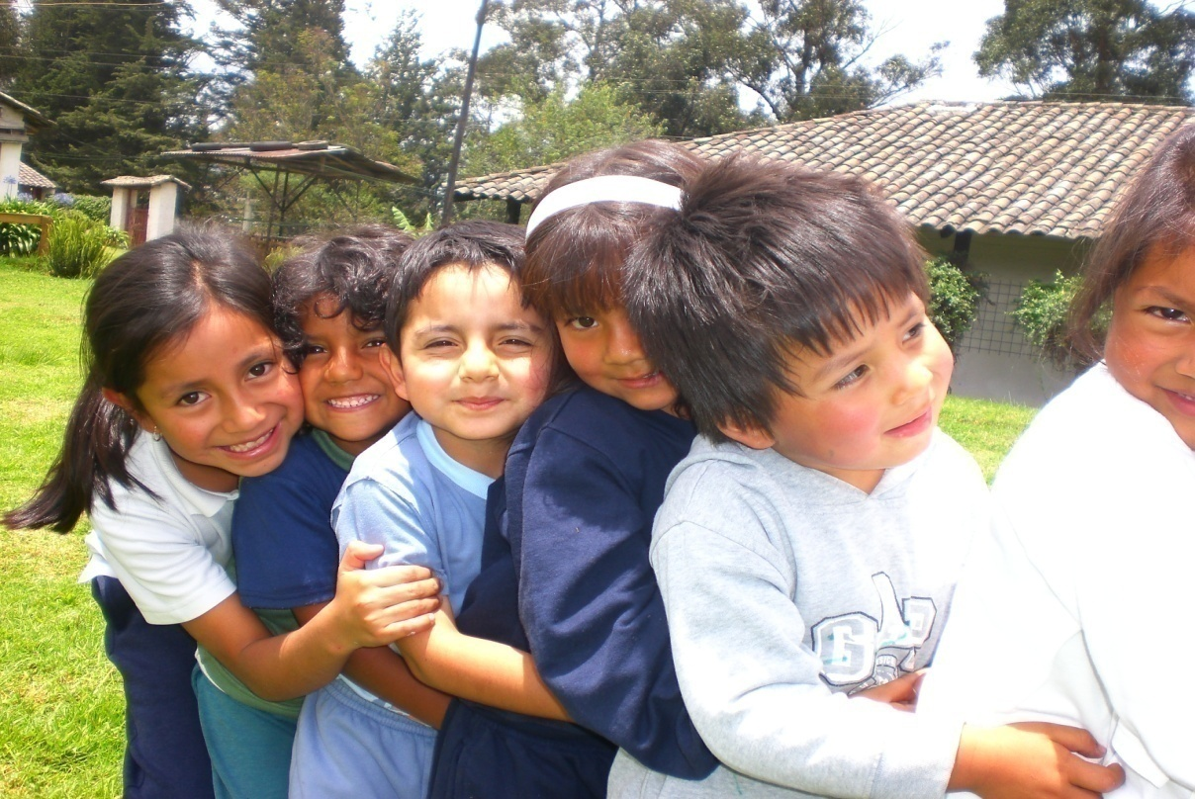
Gracias por su atención

